Slide 1
ПОСЛОВИЦЕ, ЗАГОНЕТКЕ, БРЗАЛИЦЕ
СРПСКИ ЈЕЗИК 4. РАЗРЕД

Slide 2
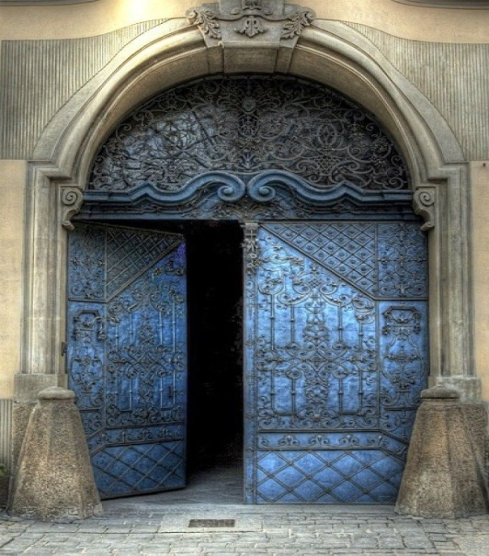
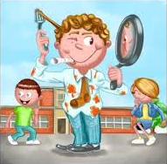
ПОСЛОВИЦЕ
Пословице су кратке и сажете народне изреке.
Обично изражавају неку мудрост, истичу неки савјет или поуку.
Лијепа ријеч и гвоздена врата отвара.
Ако је неко луд,
не буди му друг!
СРПСКИ ЈЕЗИК 4. РАЗРЕД

Slide 3
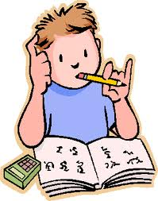
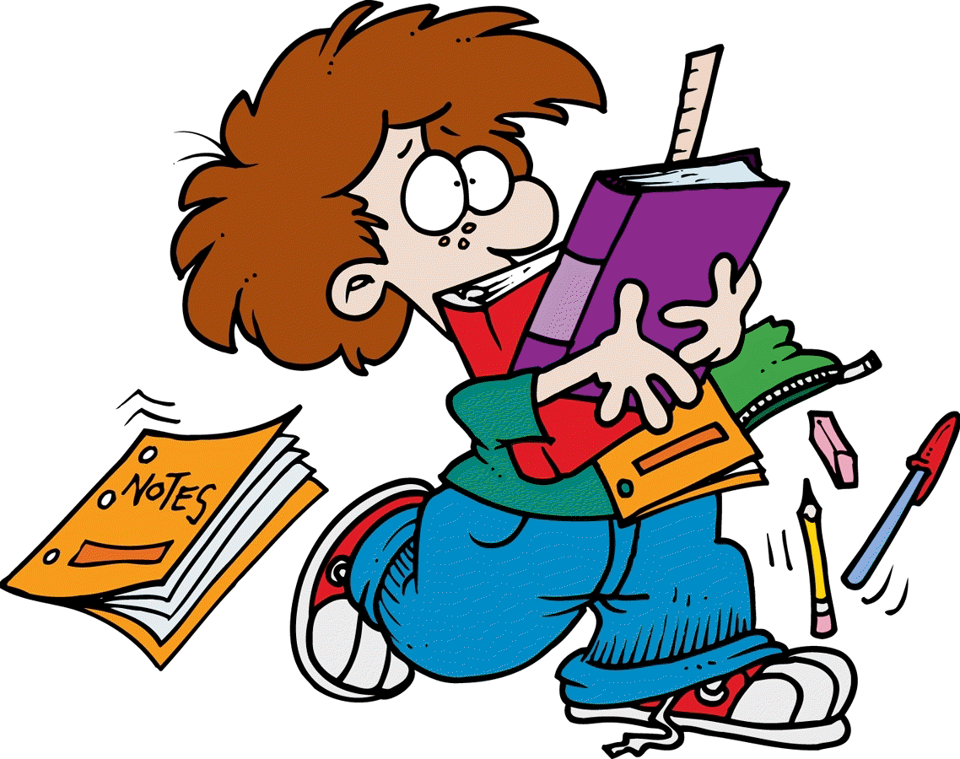
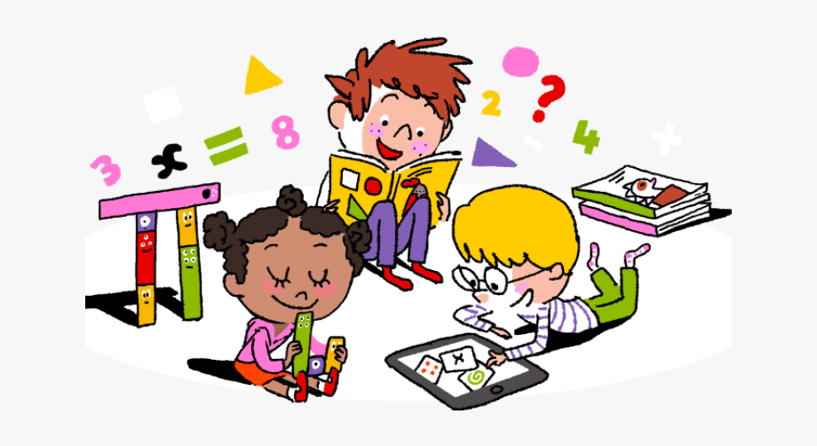
Ум царује, снага кладе ваља.
Без муке нема науке.
У срећу се узда луд, а паметан у свој труд.
Зло је ко не зна, а учити се не да.
Да падне на леђа разбио би нос.
Сложна браћа кућу граде, а несложна разграђују.
СРПСКИ ЈЕЗИК 4. РАЗРЕД

Slide 4
Допуни пословице понуђеним ријечима:
Ко рано рани двије ________ граби.
Ко другоме ________ копа сам у њу _________ .
Ко хоће веће, изгуби из _______ .
Што можеш данас, не остављај за _______ .
Од ината нема _______ заната.
Боље спријечити него ________ .
У лажи су _______ ноге.
jаму
упада
сутра
среће
лијечити
кратке
вреће
горег
СРПСКИ ЈЕЗИК 4. РАЗРЕД

Slide 5
ЗАГОНЕТКЕ
Загонетке су народне умотворине, које су настале вјештим скривањем правог значења кроз игру ријечи коју треба одгонетнути. Основни услов онога који хоће да одгонетне загонетку, јесте његова досјетљивост и оштроумност.
СРПСКИ ЈЕЗИК 4. РАЗРЕД

Slide 6
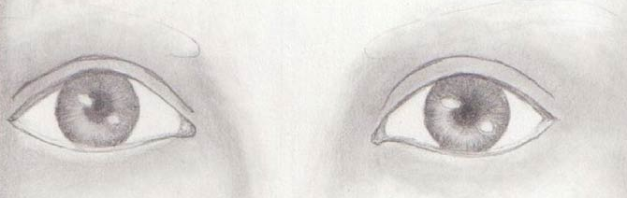
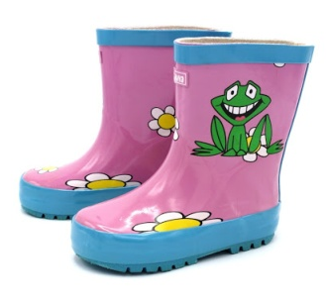
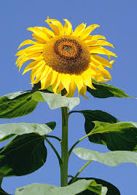
Двије виле из пећине вире.
Оца нема, мајке нема,
а свако се јутро рађа.
Ми смо, дјецо, сестре двије,
волимо кад киша лије.
У пољу деда у сунце гледа,
зелен му скут, шешир му жут.
Највише зна, а најмање говори.
СРПСКИ ЈЕЗИК 4. РАЗРЕД

Slide 7
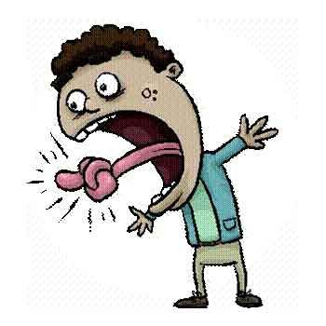
БРЗАЛИЦЕ
Брзалице су усмене говорне творевине које су дио дјечијег забавног фолклора.
Сваку брзалицу је потрбно поновити неколико пута и без застоја све брже и брже, при чему често настају грешке, које изазивају смијех присутних.
Миш уз пушку,
миш низ пушку.
Четири чавчића на чунчићу
чучећи цијучу.
На врх брда врба мрда.
СРПСКИ ЈЕЗИК 4. РАЗРЕД

Slide 8
ИЗГОВАРАЈ И ОВЕ БРЗАЛИЦЕ!
Риба риби гризе реп.
Црн јарац, црн трн, црн брсти трн.
Купус клопће под поклопцем.
Чича срче чај из чаше.
Каменчићем ћеш ме, каменчићем ћу те!

Slide 9
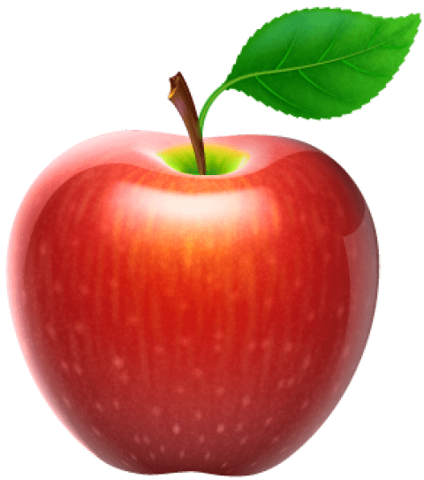
ЗАДАТАК ЗА САМОСТАЛАН РАД:
Сљедеће народне умотворине разврстај на пословице, загонетке и брзалице:
Нити шушну, нити бушну, а у кућу уђе. Црвен јарац по кошари скаче.
Добар глас далеко се чује, а рђав још даље. Петар Петру плете плот.
Свака сврака скака на два крака. Тиха вода бријег рони.
ЗА ОНЕ КОЈИ ЖЕЛЕ ВИШЕ:
Објасни пословицу: Знање је највеће имање.
Смисли и напиши загонетку за сљедећу слику .
СРПСКИ ЈЕЗИК 4. РАЗРЕД

